Slide 1

NG Kerk Kraggakamma
Finansiele state Feb 25 aanbieding

Slide 2
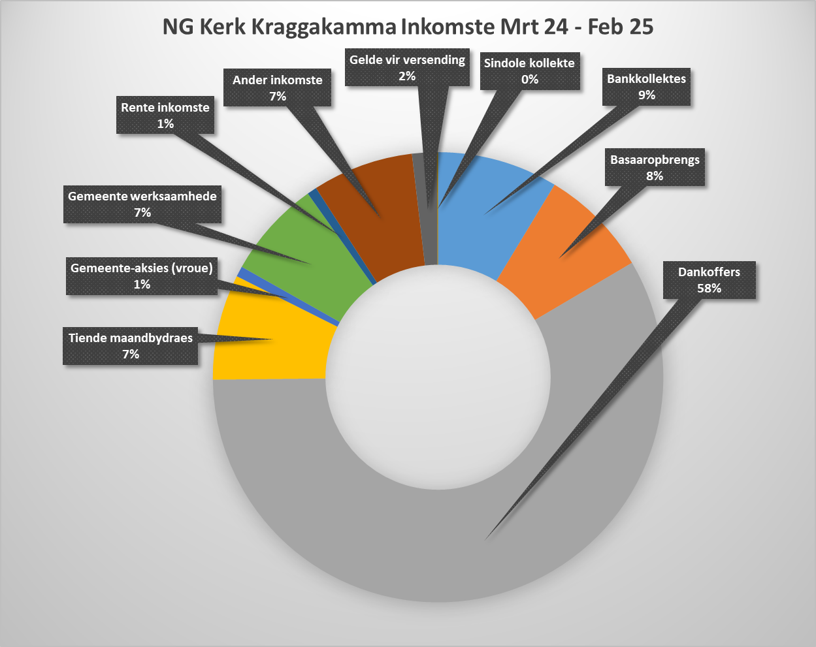
Inkomste Mrt 24 – Feb 25

Slide 3
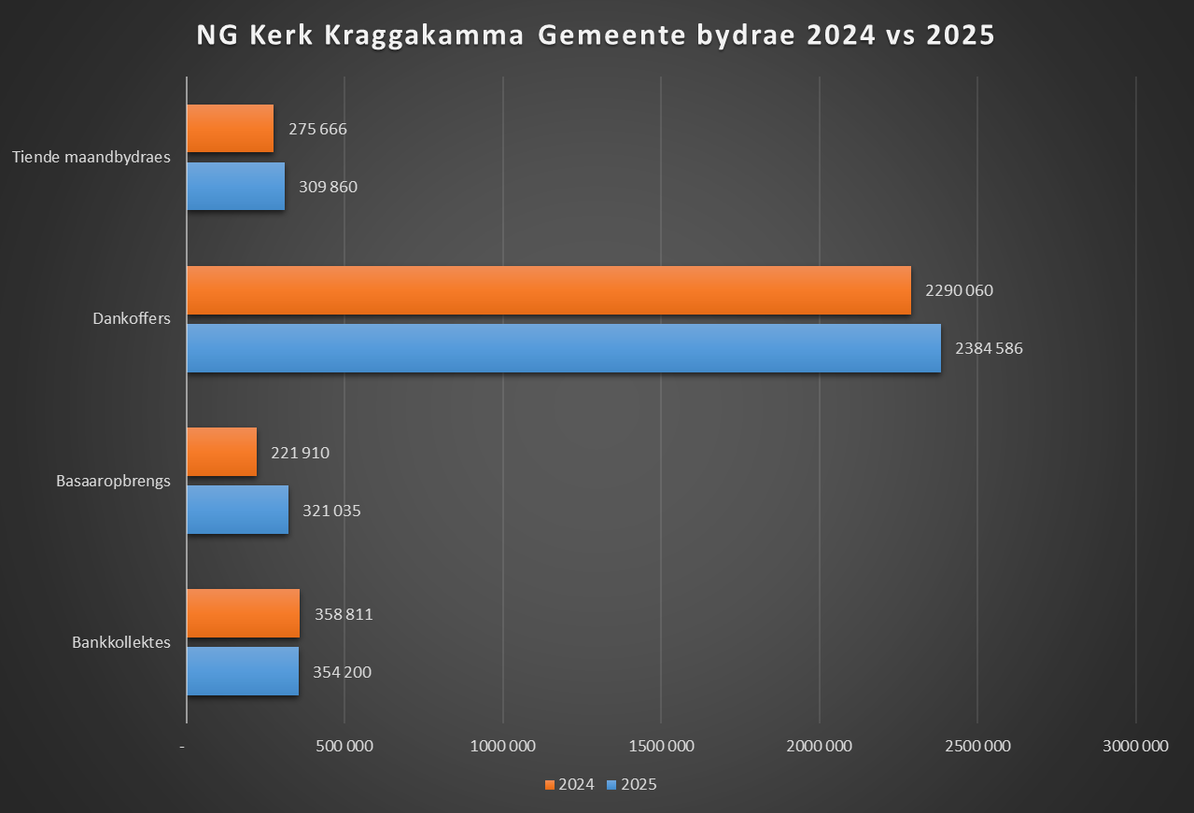
Gemeente bydrae 2024 vs 2025

Slide 4
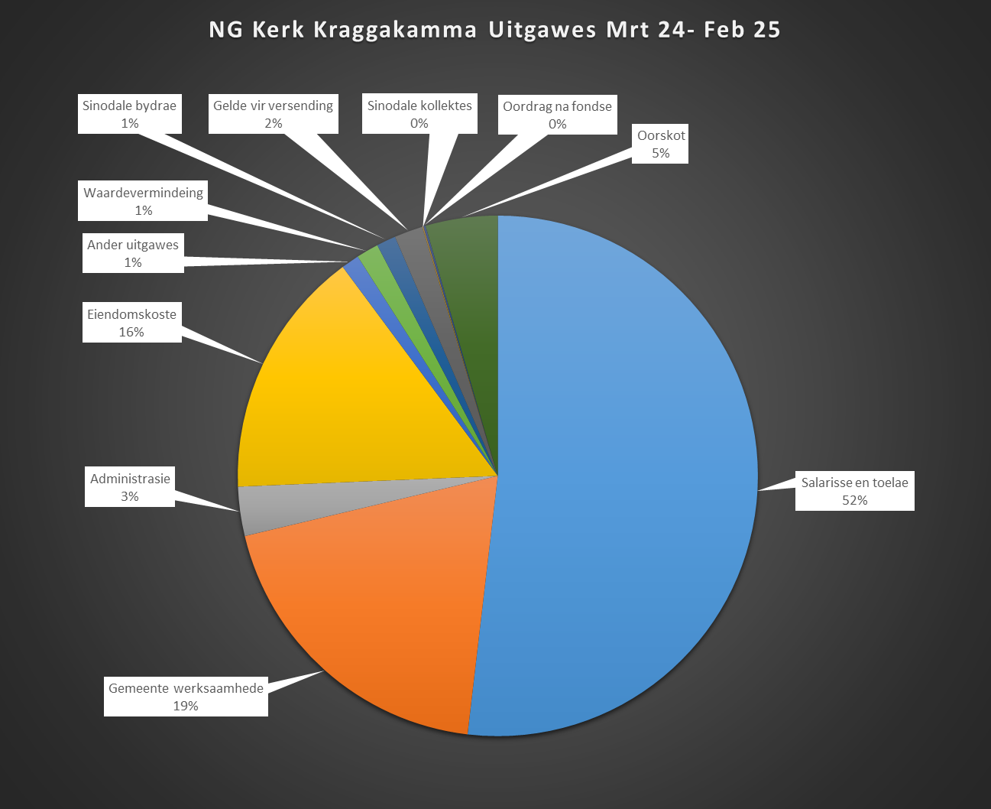
Uitgawes Mrt 24 – Feb 25

Slide 5
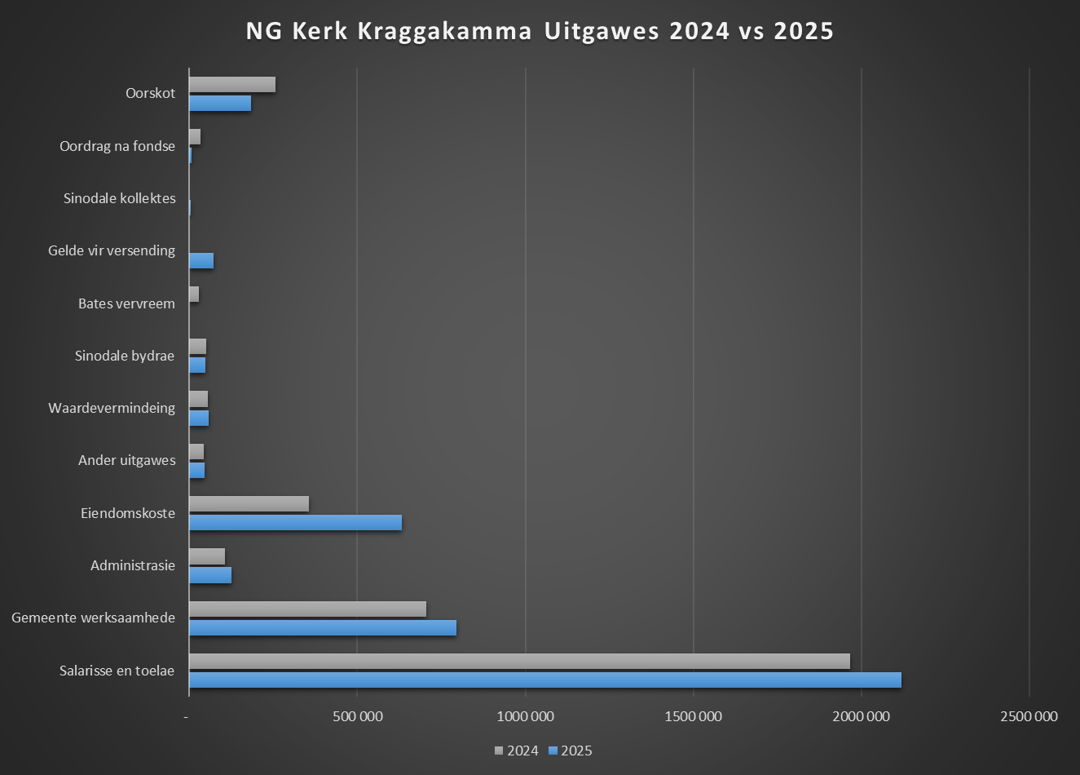
Uitgawes vergelyking 2024 vs 2025

Slide 6
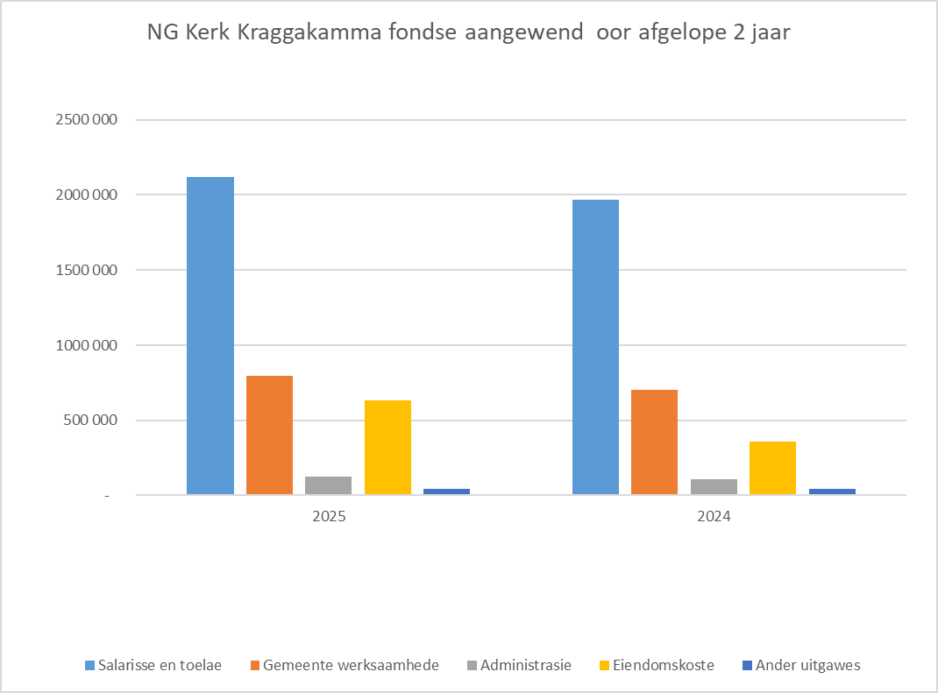
Fondse aangewend oor die afgelope 2 jaar

Slide 7
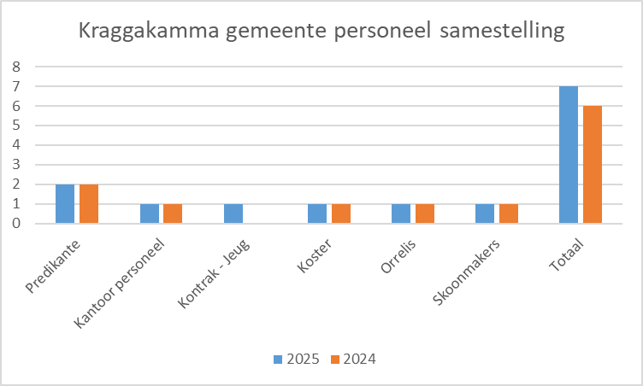
Personeel samestelling

